Slide 1
Projet BigData
2019-2020
Ge LI
Hubert BREJON
Jules BOUHÉLIER

Slide 2
--
Architecture & fonctionnement
01
Hadoop
02
Cloud computing (AWS)
Sommaire
03
Analyse & traitement des données
04
MongoDB
--
Conclusion

Slide 3

Architecture & fonctionnement
/--

Slide 4














Architecture et fonctionnement
Hadoop
Ubuntu
VirtualBox
KMS
SQS
S3
EC2
Machine local
AWS

Slide 5

Réalisation : Hadoop
/01

Slide 6
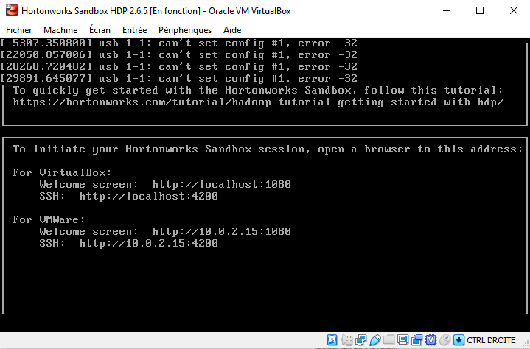
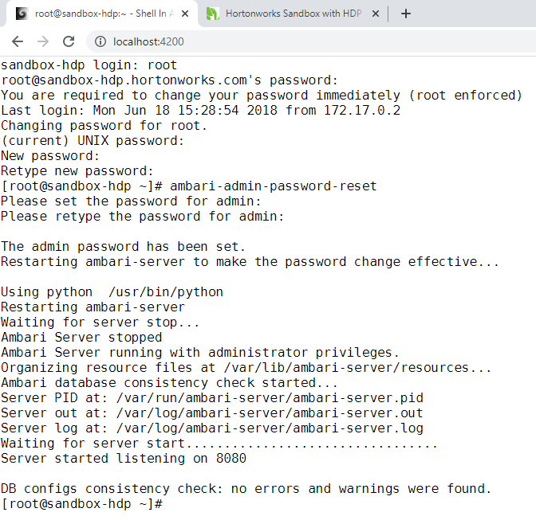
Connexion au serveur hdfs

Slide 7
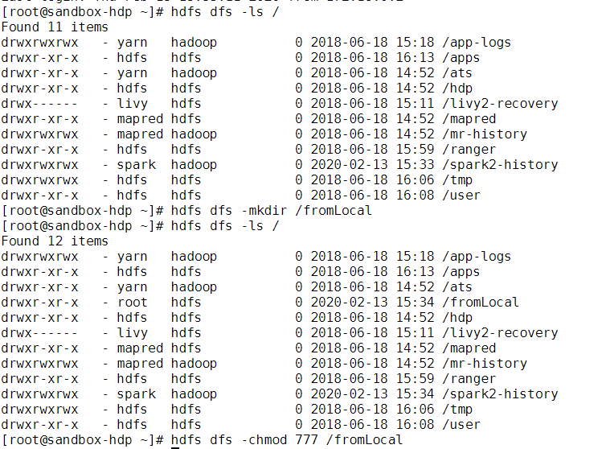
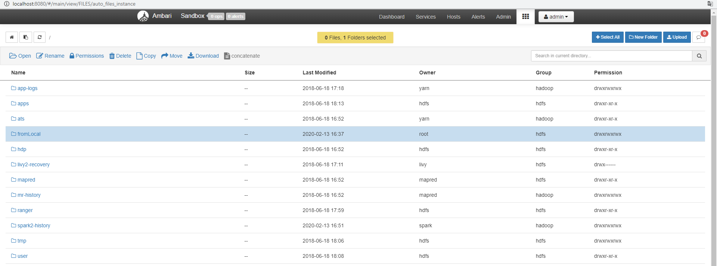
Déplacement des fichiers: PC local -> serveur hdfs
#hdfs dfs –mkdir /fromLocal

Slide 8
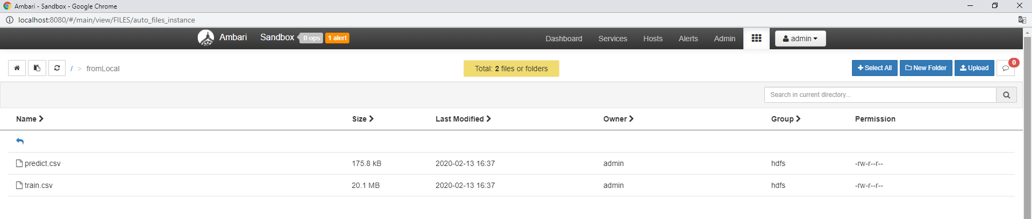
Déplacement des fichiers: PC local -> serveur hdfs

Slide 9
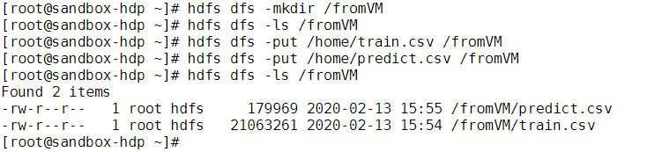
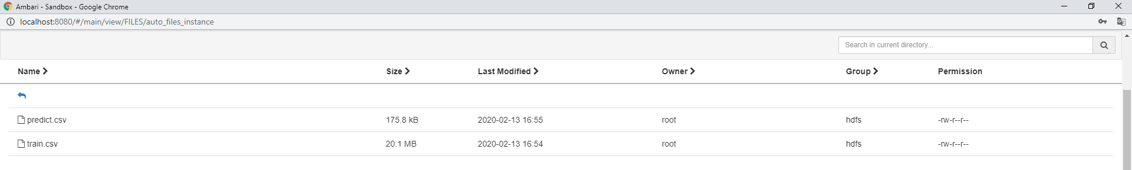
Automatisation : VM -> serveur hdfs
hdfs dfs -mkdir /fromVM
hdfs dfs -put /home/train.csv /fromVM
hdfs dfs -put/home/predict.csv /fromVM

Slide 10
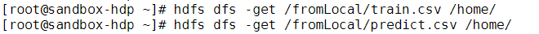
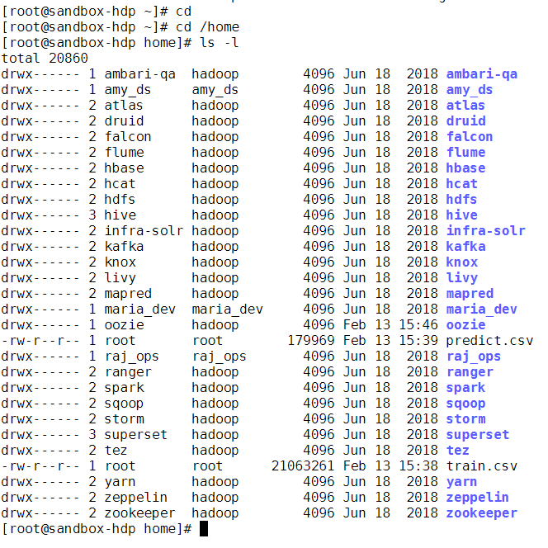
Automatisation : serveur hdfs -> VM
hdfs dfs -get /fromLocal/train.csv /home/
hdfs dfs -get /fromLocal/predict.csv /home/

Slide 11
Réalisation : Cloud computing
/02
KMS
SQS
EC2
S3

Slide 12



Cloud computing
KMS
S3
SQS
Chiffrement et déchiffrement
Coté client
Symétrique : AES 256
Transfert de clé chiffré
Stocker les données
Disponibilité
Échanger des messages
Automatisation

Slide 13




EC2
Déployement serveur
Ubuntu
Ajout de python
Ajout des bibliothèques nécessaires
Transfert via FTP du modèle (H5)
UBUNTU
EC2

Slide 14

Analyse & traitement des données
/03
Pré-traitement des données
Choix du modèle
Traitement

Slide 15
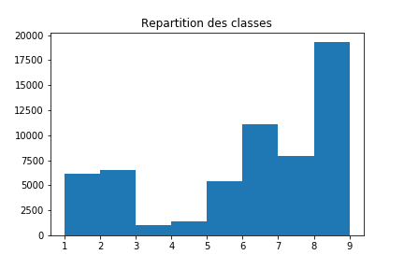
Analyse des données
Données
≈60k entrées
128 caractéristiques
Problèmes
Différentes plages de valeurs
Valeurs manquantes
Chaines de caractères
Corrélation entre certaines colonnes et des valeurs interdites

Slide 16
Data analysis
MaxAbsScaler
SimpleImputer
Décorrélation
Transformation des
string en entier
Normalisation
des valeurs
Ajout de valeur pour
remplacer les None
Réseau
de neurone

Slide 17
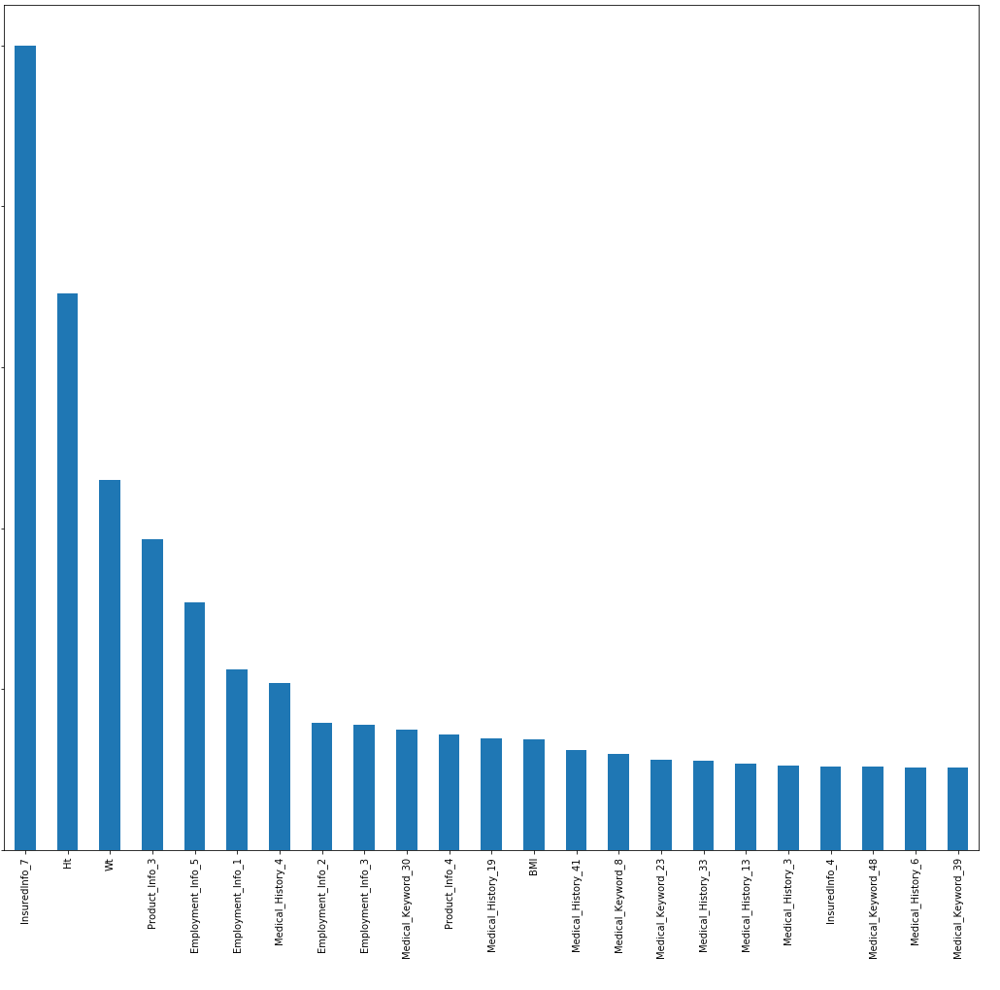
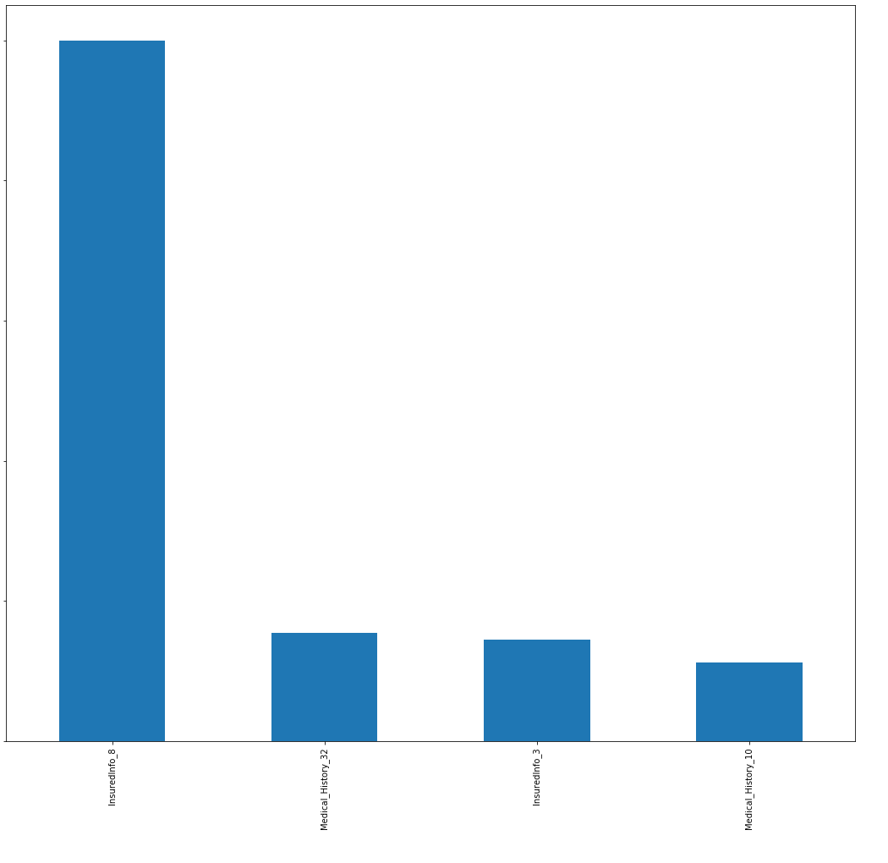
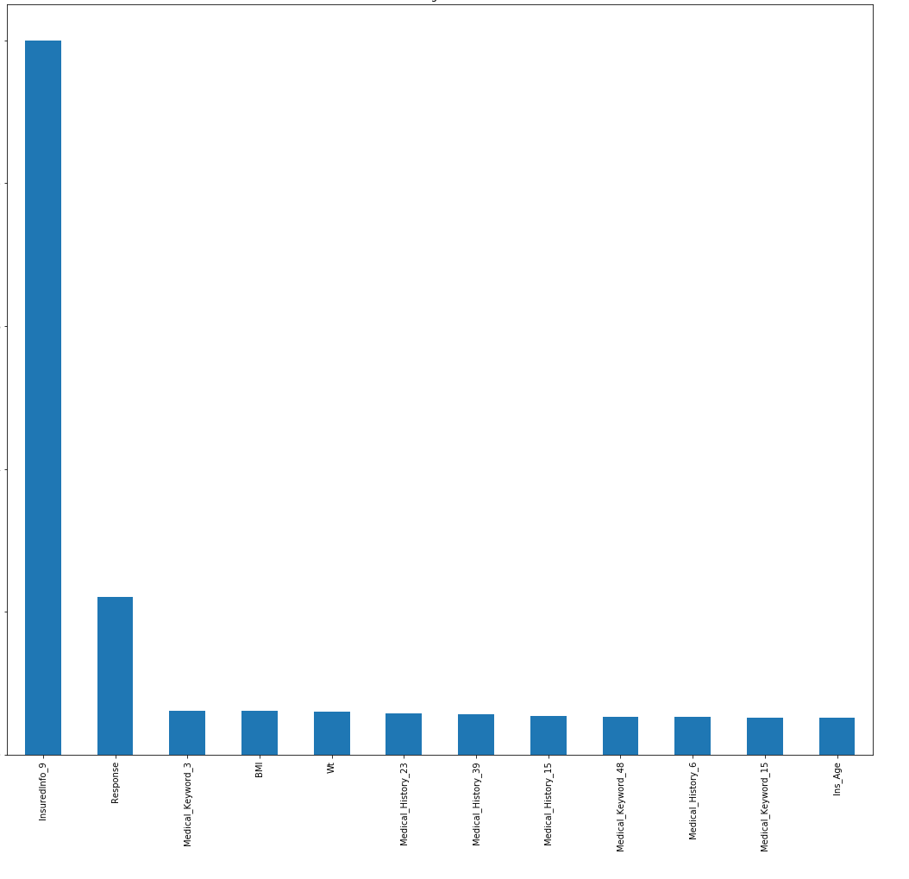
Décorrélation
Méthode
Soustraction de la moyenne par groupe
100
Corrélation entre le sexe et les autres caractéristiques
Corrélation entre la race et les autres caractéristiques
Corrélation entre la religion et les autres caractéristiques
80
60
40
20
0

Slide 18
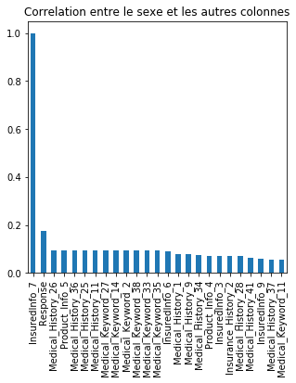
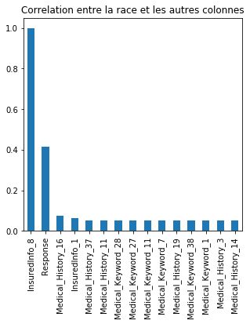
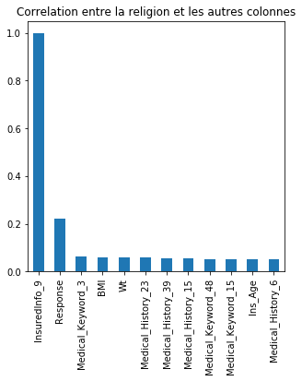
Résultat décorrélation

Slide 19
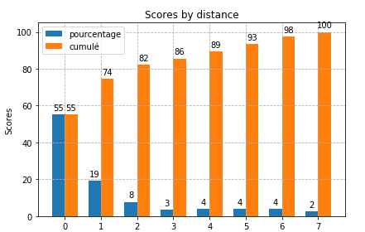
Traitement
Réseau de neurones
3 couches complètement connectées
50 époques
75% Entrainement
25% Test
Estimateur
Moyenne de l’écart entre la classe prédite et la classe réelle 1,22
Précision
Train : 61%
Test : 55%

Slide 20
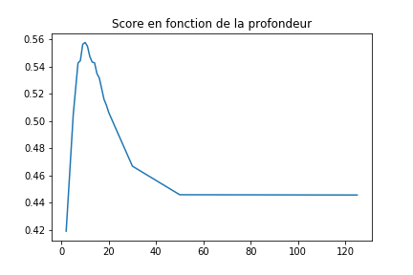
Autres traitements envisagés
Arbre de décision
K plus proches voisins
Plus proche centroide
3 voisins
Précision: 36%
Moyenne de l’écart : 2,00
Précision : 55,3%
Moyenne de l’écart : 1,28
Précision: 37%
Moyenne de l’écart : 1,78

Slide 21
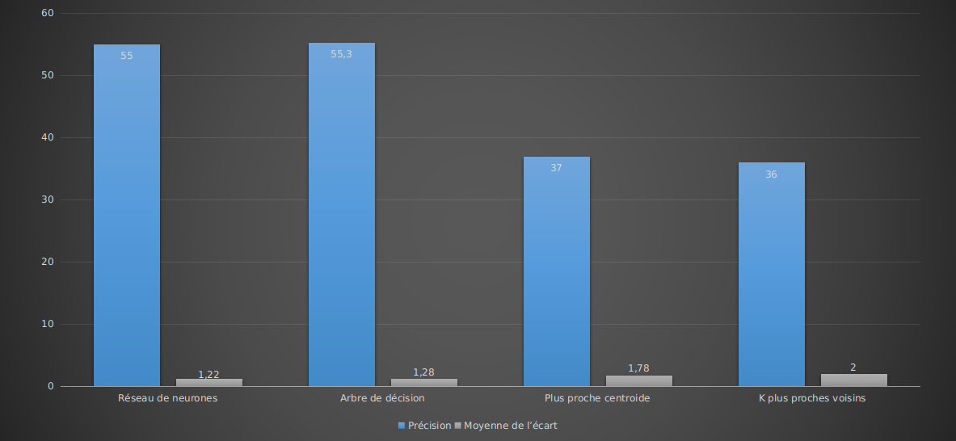
Comparaison

Slide 22

Réalisation : MongoDB
/04
Insertion
Création d’index
Fonction de visualisation

Slide 23

NoSQL
Stocker les données dans une base mongoDB
Convertion csv en json
Création d’une DB
Création d’une collection
Insertion des données
Création d’index :
Réponse
Sexe
Race
Religion
Création de fonction de visualisation:
Nombre de personnes par catégorie

Slide 24

Conclusion
/--

Slide 25
Conclusion
/
Automatisation
Solution
Décorrélation
Manque de droit pour SageMaker
Difficultés liées à Hadoop
Précision du modèle
Manques de données pour Mongo
+/-
/

Slide 26
Merci

